Slide 1
Aides personnelles au logement

Slide 2
Aide au logement
Les conditions d'attribution

Slide 3
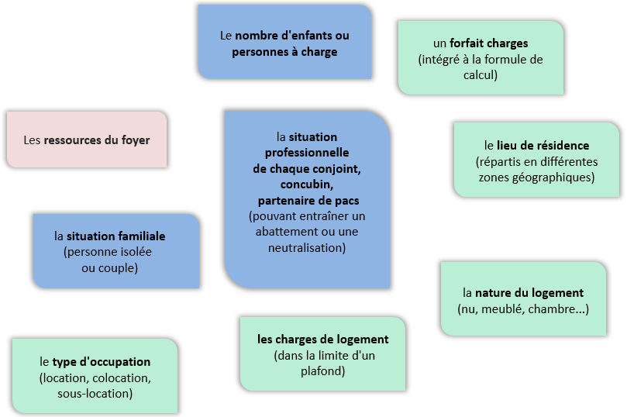
Les élements pris en compte pour le calcul des droits

Slide 5
Petit Focus sur le patrimoine

Slide 9
Aide au logement/ Aide Personnalisée au logement en FOYER

Slide 12
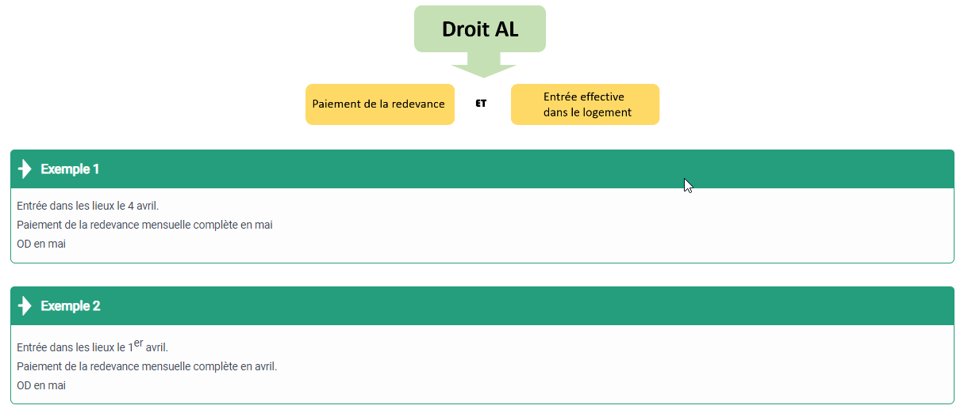

Slide 13
Pas de notion de patrimoine en Foyer.

Slide 14
Questions diverses
En cas de court séjour : droit ouvert dans la mesure ou un bail ou contrat est d’une durée d’au moins 8 mois.
Ressources : Prise en compte des revenus déclarées sur l’avis d’imposition pour les capitaux mobiliers, TI situations complexes prendre RDV avec la caf.
certaines natures de revenus (pensions/retraites) non déclarables aux impôts peuvent–être prises en compte en fonction du type de prestations.
Résidence séparée pour un couple : AL ou APL pour les deux en fonction des ressources de chacun.
Loyer de référence : C'est en général le loyer principal, comprenant "surloyer" et "complément de loyer" éventuels, sans les charges qui est retenu pour le calcul des aides au logement. Les charges sont prises en compte sous la forme d'un forfait intégré à la formule de calcul. Pour la location d'un meublé ou d'une chambre meublée (par exemple un hôtel), le loyer à retenir correspond au montant charges comprises.
Versement AL/APL : Si conventionné => Versement à l’établissement ; Si AL à l’un ou à l’autre.
Partenaires : certificat de mutation dématérialisé entre CAF et entre CAF et MSA par mail.

